Slide 1
Тема урока:
Сложение и вычитание многочленов

Slide 2

Проверим как вы усвоили материал прошлого урока!
Небольшой тест:

Slide 3


Задание 1: закончите предложение: “Многочленом называется …”
НЕ ДОУЧИЛ!
А
ВЕРНО!
переменные и числа;
Б
алгебраическая сумма одночленов;
НЕ ДОУЧИЛ!
В
буквенные и числовые выражения;
числа и степени.
Г
НЕ ДОУЧИЛ!

Slide 4
Задание 2: Как можно назвать данное выражение
ВЕРНО!
НЕ ДОУЧИЛ!
А
многочлен
Б
одночлен;
НЕ ДОУЧИЛ!
В
трёхчлен
четырёхчлен.
Г
НЕ ДОУЧИЛ!

Slide 5
Задание 3: Назовите степень многочлена
НЕ ДОУЧИЛ!
1
НЕ ДОУЧИЛ!
А
Б
2
ВЕРНО!
В
4
7
Г
НЕ ДОУЧИЛ!

Slide 6
Задание 4: представьте многочлен в стандартном виде
ПОДУМАЙ!
А
ВЕРНО!
ПОДУМАЙ!
Б
В
Г
это стандартный вид
ПОДУМАЙ!

Slide 7

Алгоритм сложения и вычитания многочленов
Раскрыть скобки
Привести подобные члены

Slide 8

Облик некоторых мифических персонажей состоит
из головы и туловища, взятых от разных существ.
Расшифруйте их названия.
Голова
Туловище
+
ОТВЕТ
персонаж
человек
бык
Кентавр
+
Минотавр
конь
человек
+
Сфинкс
коза
Химера
лев
+
+
16
лев
человек
птица

Slide 9
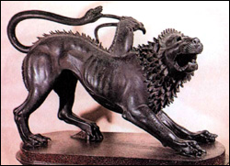

Химера

Slide 10
Минотавр

Slide 11
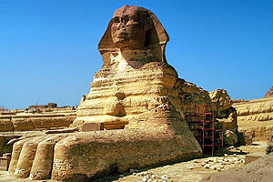
Сфинкс

Slide 12
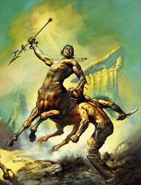
Кентавр

Slide 13
Решите уравнения:
Проверим!
(2х – 1) + (- х + 5) = 2
Ответ: -2
(43 – 12х) – (- 7х + 33) = -2
Ответ: 2,4
( 2х – 10) – ( 3х – 4) = 6.
Ответ: -12

Slide 14
Домашнее задание:
Спасибо за урок!

